Slide 1
QFL- 0342 – Reatividade de Compostos Orgânicos
2. Adição eletrofílica
Prof. Dr. Daniel Nopper Silva Rodrigues
dannopper@usp.br

Slide 2
Tópicos da Aula
A) Literatura recomendada.
B) Princípios.
a) Orbitais envolvidos.
- HOMO da olefina
- LUMO do eletrófilo.
C) Adições à HX.
a) Mecanismo geral.
b) Coordenada da reação.
c) Estabilidade dos intermediários.
d) Regra de Markovnikov.
D) Hidratação
a) Mecanismo geral.
- Adição de álcoois.
b) Oximercuriação.
c) Hidroboração (Antimarkovnikov).

Slide 3
Tópicos da Aula
E) Hidrogenação.
F) Adição de halogênios.
a) Mecanismo.
b) Íons halônios.
c) Estereoquímica.
- Adições em cíclos.
d) Adição de halogênio em meio aquoso ou alcoólico.
G) Oxidação de olefinas.
a) Epoxidação.
b) Ozonólise.
c) Dihidroxilação.
H) Adições de HX em dienos conjugados.
a) Mecanismo.
b) Cinética X Termodinâmica.

Slide 4
Literatura recomendada
Organic Chemistry: J. Clayden, N. Greeves, S. Warren, P. Wothers. (Capítulo XX)
Organic Chemistry: P. Bruice : (Capítulos III e IV)
Organic Chemistry: J. McMurray : (Capítulos VI e VII)

Slide 5
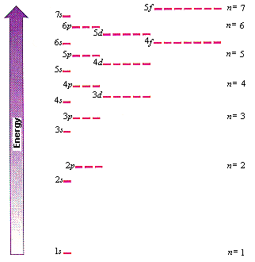
Princípios
Orbitais envolvidos
HOMO do Eletrófilo
O orbital HOMO envolvido nas reações de adições são sempre de caráter π e localizado exatamente na dupla.
Sob a ótica da TLV, trata-se essencialmente um orbital π, que reage e, para tal, se rompe.

Slide 6
Princípios
Orbitais envolvidos
HOMO do Eletrófilo
O orbital LUMO envolvido sempre possuem caráter σ.
Sob a ótica da TLV, trata-se essencialmente um orbital σ*, que está apto a receber elétrons em um dos lóbulos mais externos.

Slide 7
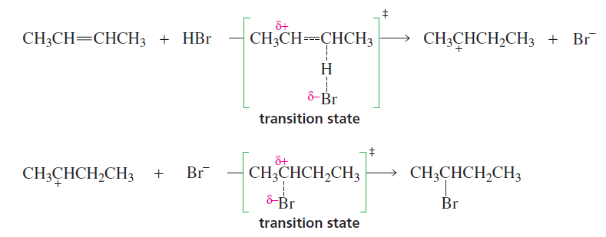
Adição de HX
Mecanismo geral

Slide 8
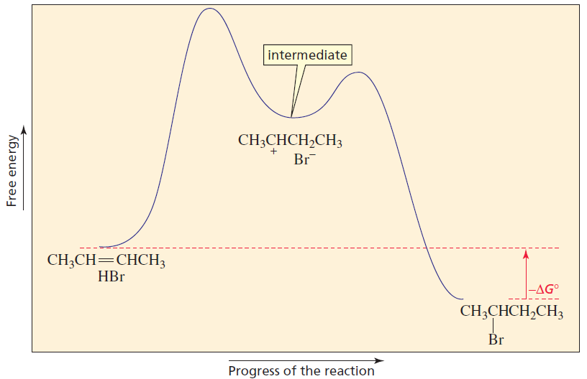
Adição de HX
Mecanismo geral

Slide 9
Adição de HX
Estabilidade do intermediário

Slide 10
Adição de HX
Estabilidade do intermediário

Slide 11
Adição de HX
Estabilidade do intermediário

Slide 12
Adição de HX
Estabilidade do intermediário

Slide 13
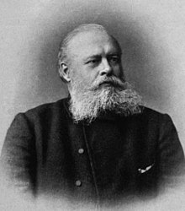
Adição de HX
Regra de Markovnikov
Vladmir
Markovnikov

Slide 14
Adição de HX
Regra de Markovnikov
A regra de Markovnikov determina que: Na adição de HX à olefinas, “o hidrogênio será adicionado ao carbono mais hidrogenado”.
Vladmir
Markovnikov

Slide 15
Adição de HX
Regra de Markovnikov
A regra de Markovnikov determina que: Na adição de HX à olefinas, “o hidrogênio será adicionado ao carbono mais hidrogenado”.
Logicamente, se o hidrogênio é adicionado no carbono que possui maior número de hidrogênios, o carbocátion será formado no carbono que possui maior número de carbonos ligados a ele.
Vladmir
Markovnikov

Slide 16
Adição de HX
Regra de Markovnikov
A regra de Markovnikov determina que: Na adição de HX à olefinas, “o hidrogênio será adicionado ao carbono mais hidrogenado”.
Logicamente, se o hidrogênio é adicionado no carbono que possui maior número de hidrogênios, o carbocátion será formado no carbono que possui maior número de carbonos ligados a ele.
Isso não ocorre por a caso. O carbocátion formado deve sempre ser o mais estável.
Vladmir
Markovnikov

Slide 17
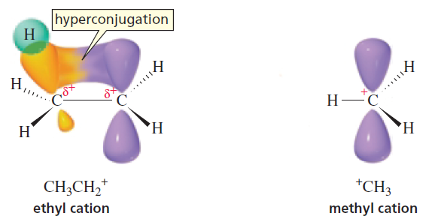
Adição de HX
Regra de Markovnikov
Vladmir
Markovnikov

Slide 18
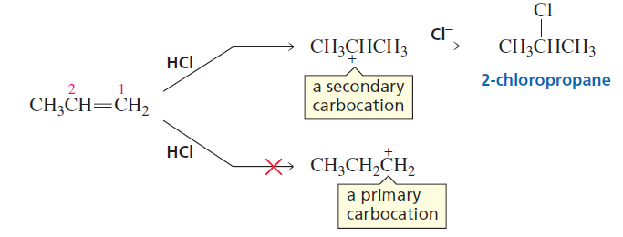
Adição de HX
Regra de Markovnikov

Slide 19
Hidratação
Mecanismo

Slide 20
Hidratação
Mecanismo

Slide 21
Hidratação
Mecanismo

Slide 22
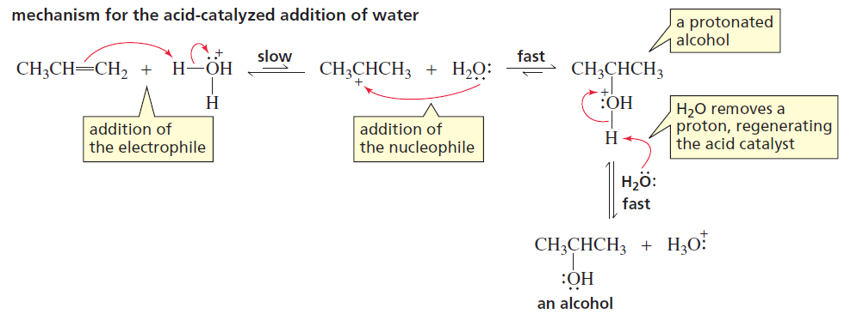
Hidratação
Mecanismo

Slide 23
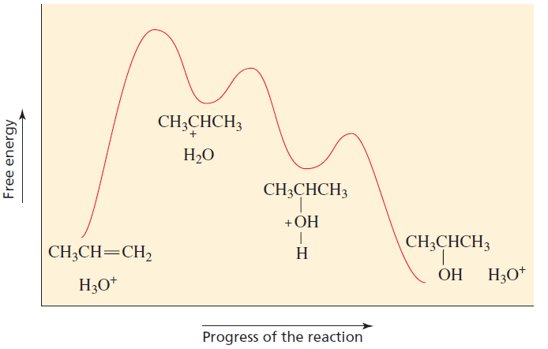
Hidratação
Mecanismo

Slide 24
Hidratação
Adição de álcoois

Slide 25
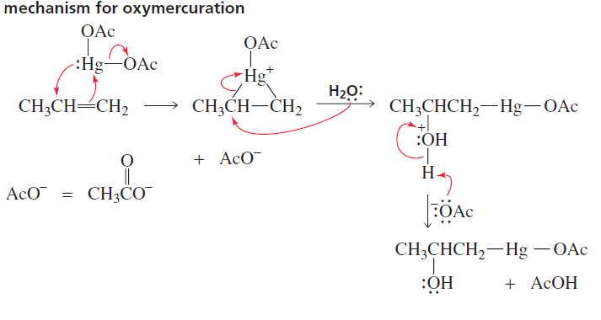
Hidratação
Oximercuriação

Slide 26
Hidratação
Oximercuriação

Slide 27
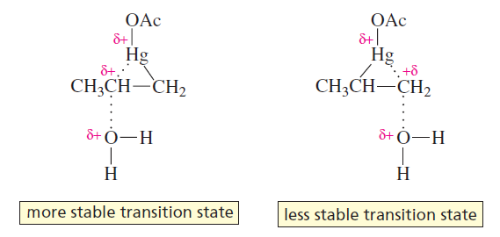
Hidratação
Oximercuriação
Qual é a vantagem????

Slide 28
Hidratação
Hidroboração

Slide 29
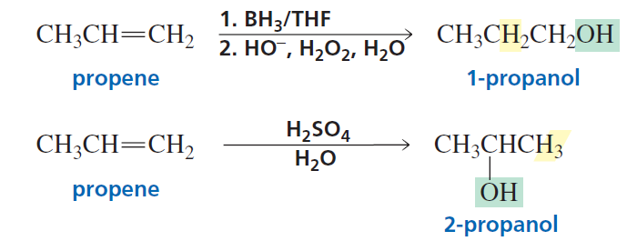
Hidratação
Hidroboração

Slide 30
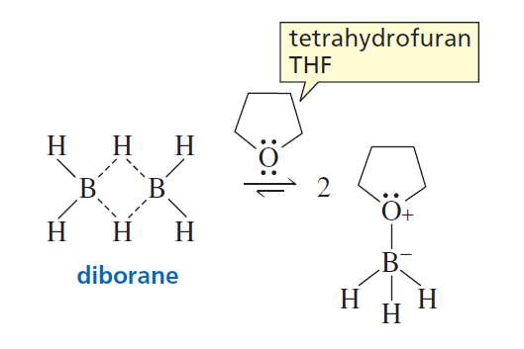
Hidratação
Hidroboração

Slide 31
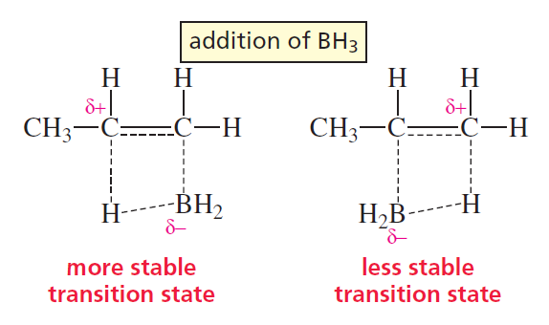
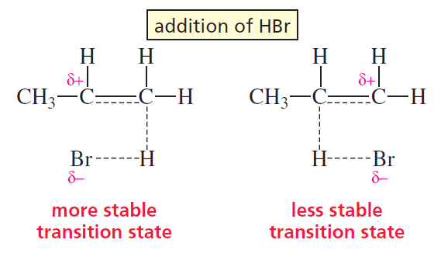
Hidratação
Hidroboração

Slide 32
Hidratação
Hidroboração

Slide 33
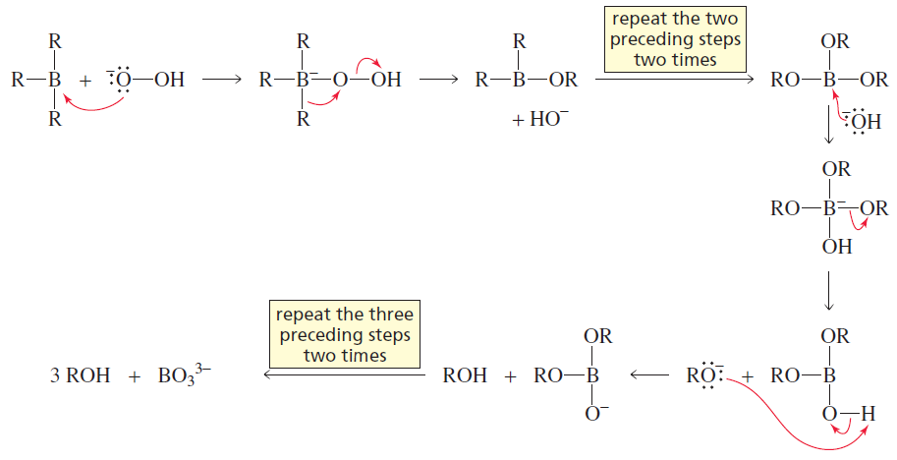
Hidratação
Hidroboração

Slide 34
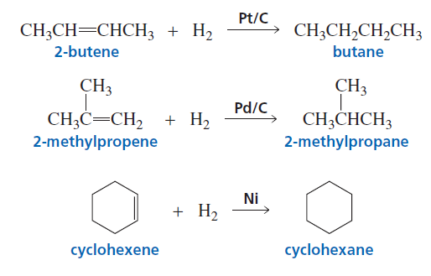
Hidrogenação

Slide 35
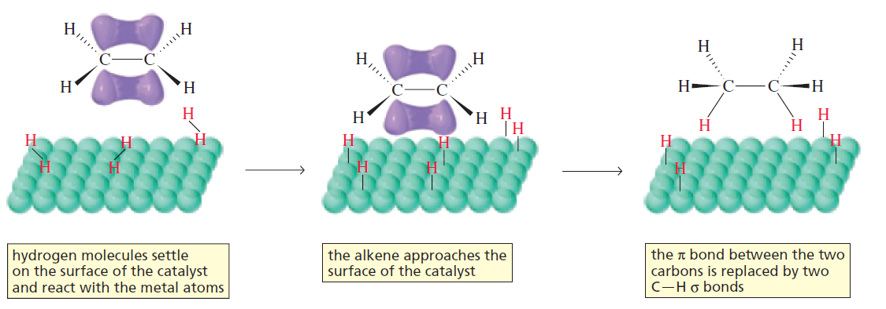
Hidrogenação

Slide 36
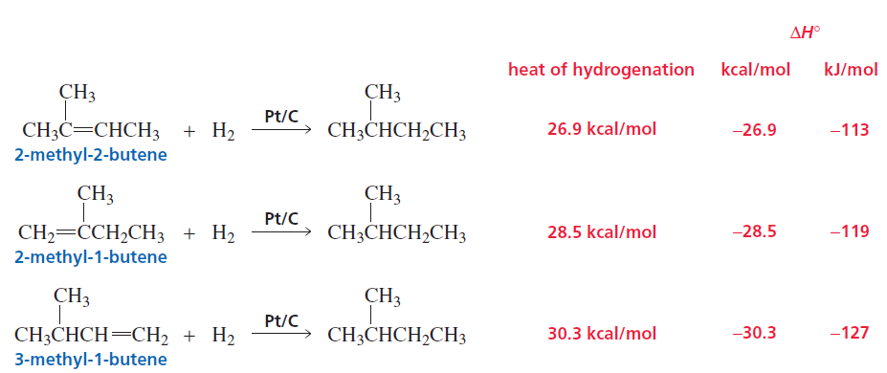
Hidrogenação

Slide 37
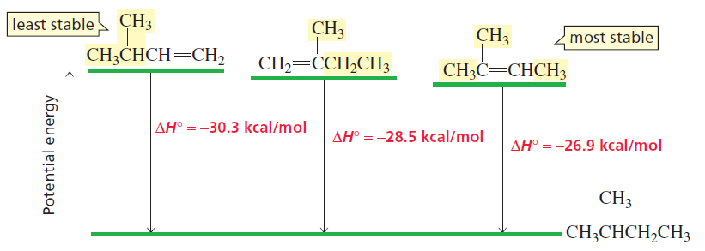
Hidrogenação

Slide 38
Adição de Halogênios
Mecanismo

Slide 39
Adição de Halogênios
Mecanismo

Slide 40
Adição de Halogênios
Mecanismo

Slide 41
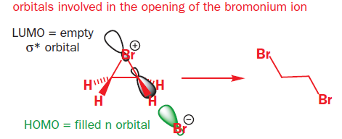
Adição de Halogênios
Mecanismo

Slide 42
Adição de Halogênios
Íons halônios

Slide 43
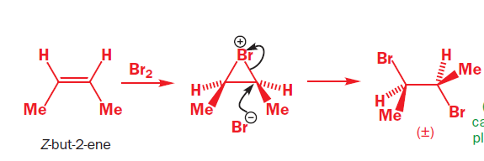
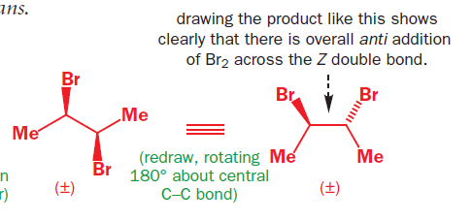
Adição de Halogênios
Estereoquímica

Slide 44
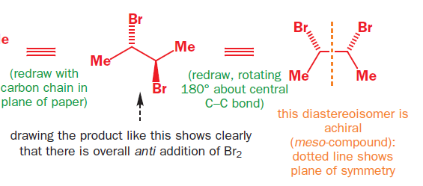
Adição de Halogênios
Estereoquímica

Slide 45
Adição de Halogênios
Estereoquímica

Slide 46
Adição de Halogênios
Estereoquímica

Slide 47
Adição de Halogênios
Estereoquímica

Slide 48
Adição de Halogênios
Estereoquímica
Por que isso acontece nesse caso?

Slide 49
Adição de Halogênios
Adição de halogênio em meio aquoso ou alcoólico
Qual carbono do intermediário o brometo atacara?

Slide 50
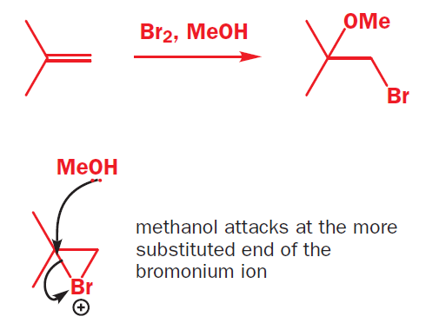
Adição de Halogênios
Adição de halogênio em meio aquoso ou alcoólico

Slide 51
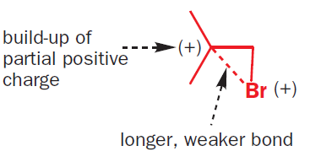
Adição de Halogênios
Adição de halogênio em meio aquoso ou alcoólico

Slide 52
Adição de Halogênios
Adição de halogênio em meio aquoso ou alcoólico

Slide 53
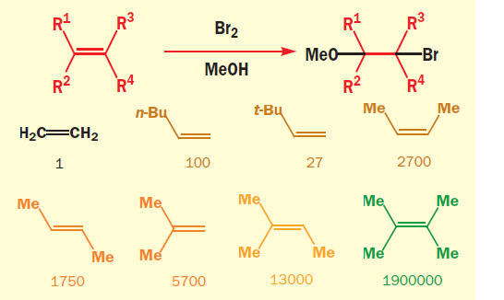
Adição de Halogênios
Adição de halogênio em meio aquoso ou alcoólico

Slide 54
Oxidação de olefinas
Formação de epóxidos

Slide 55
Oxidação de olefinas
Formação de epóxidos

Slide 56
Oxidação de olefinas
Formação de epóxidos

Slide 57
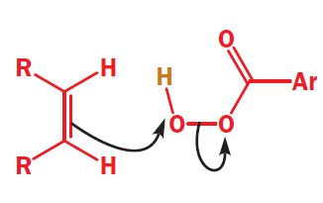
Oxidação de olefinas
Formação de epóxidos

Slide 58
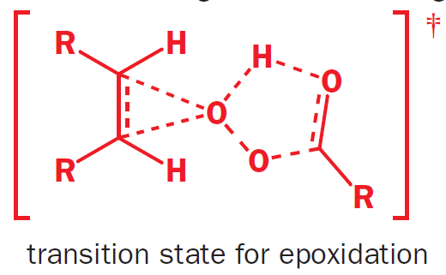
Oxidação de olefinas
Formação de epóxidos

Slide 59
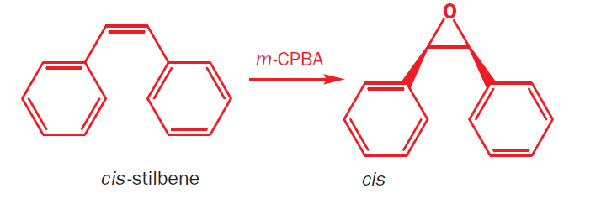
Oxidação de olefinas
Formação de epóxidos

Slide 60
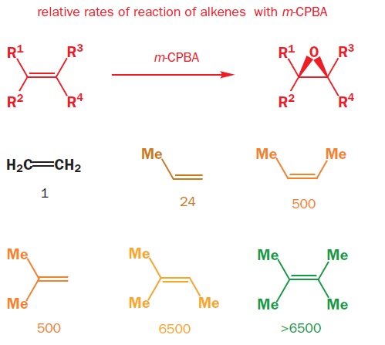
Oxidação de olefinas
Formação de epóxidos

Slide 61
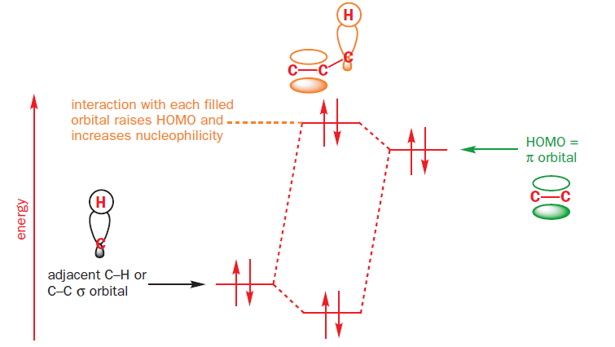
Oxidação de olefinas
Formação de epóxidos

Slide 62
Oxidação de olefinas
Ozonólise

Slide 63
Oxidação de olefinas
Ozonólise

Slide 64
Oxidação de olefinas
Ozonólise

Slide 65
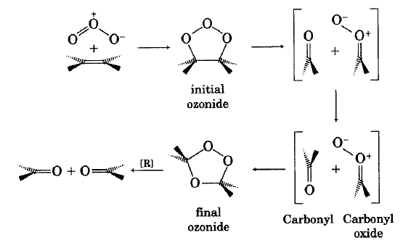
Oxidação de olefinas
Ozonólise

Slide 66
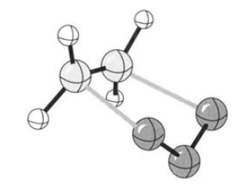
Oxidação de olefinas
Ozonólise
Estado de transição calculado

Slide 67
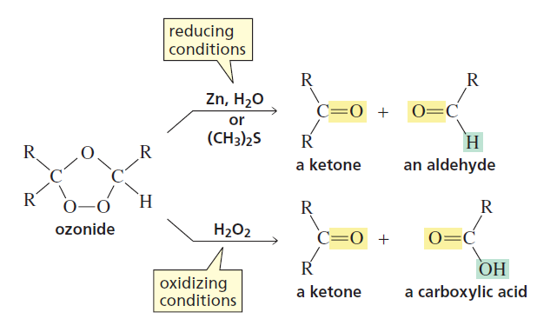
Oxidação de olefinas
Ozonólise

Slide 68
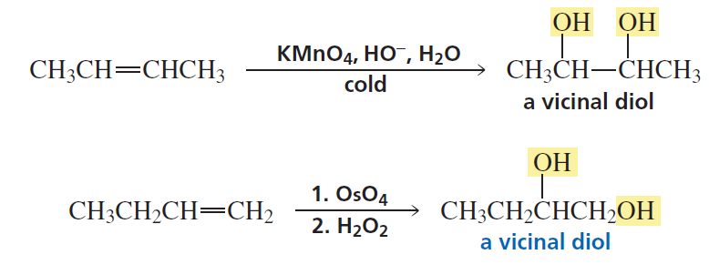
Oxidação de olefinas
Dihidroxilação

Slide 69
Oxidação de olefinas
Dihidroxilação

Slide 70
Oxidação de olefinas
Dihidroxilação

Slide 71
Oxidação de olefinas
Dihidroxilação
Como obter o produto trans?

Slide 72
Oxidação de olefinas
Dihidroxilação
Como obter o produto trans?

Slide 73
Adições de HX em dienos conjugados.
Orbitais envolvidos

Slide 74
Adições de HX em dienos conjugados.
Orbitais envolvidos
π*
LUMO
Energia
π*
HOMO
π
π

Slide 75
Adições de HX em dienos conjugados.
Orbitais envolvidos
HOMO

Slide 76
Adições de HX em dienos conjugados.
Orbitais envolvidos
O intermediário tem caráter de carbocátion alílico!!!

Slide 77
Adições de HX em dienos conjugados.
Orbitais envolvidos
π*
Energia
LUMO
Orbital não ligante
HOMO
π

Slide 78
Adições de HX em dienos conjugados.
Orbitais envolvidos
LUMO

Slide 79
Adições de HX em dienos conjugados.
Mecanismo

Slide 80
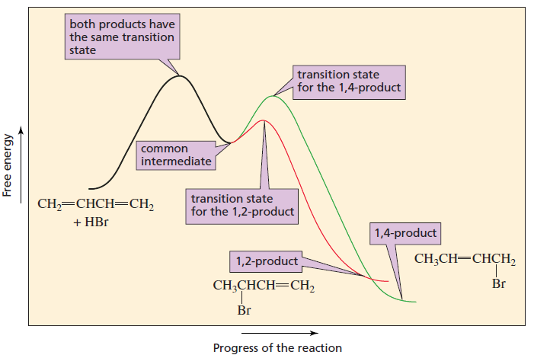
Adições de HX em dienos conjugados.
Cinética X Termodinâmica

Slide 81
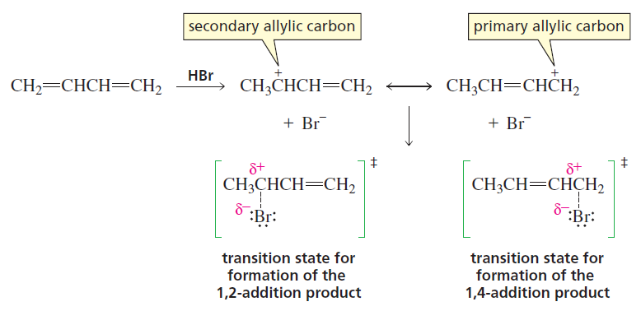
Adições de HX em dienos conjugados.
Cinética X Termodinâmica

Slide 82
Adições de HX em dienos conjugados.
Cinética X Termodinâmica
Como sabemos disso?

Slide 83
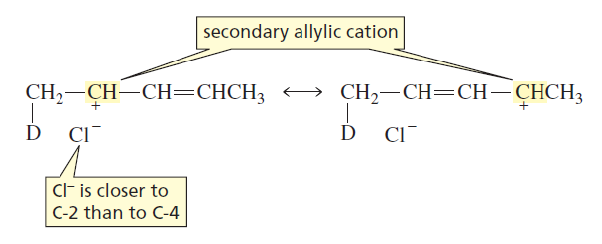
Adições de HX em dienos conjugados.
Cinética X Termodinâmica
Como sabemos disso?

